Slide 1

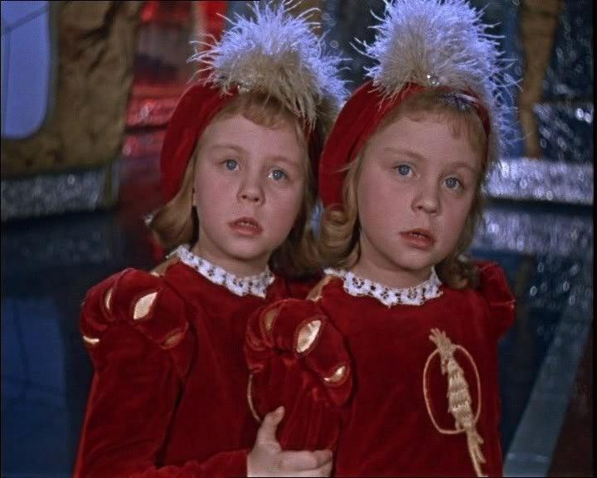
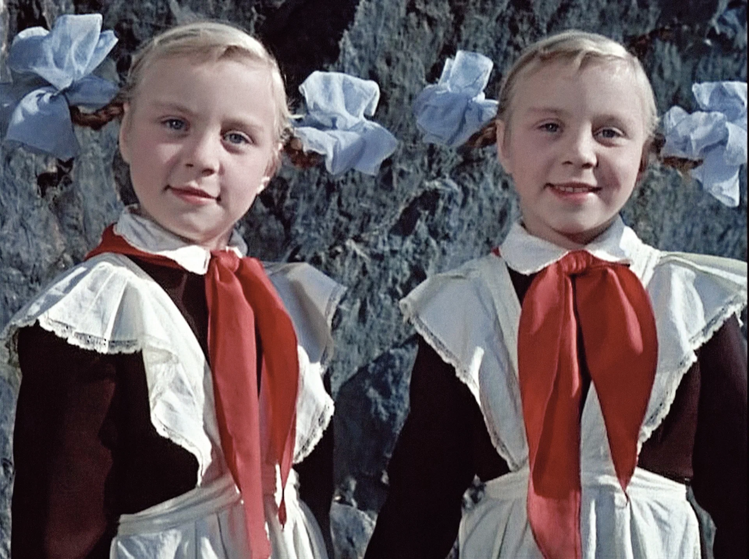
Произведения-двойники в детской литературе

Slide 2



Доктор Дулиттл
Главный герой серии детских книг английского детского писателя Хью Лофтинга.
В 1920 г. вышла первая книга о враче, который лечит людей. Но, выучив язык животных, доктор начинает лечить зверей и отправляется в Африку для помощи заболевшим обезьянкам.
Доктор Айболит
Персонаж нескольких произведений советского детского писателя Корнея Ивановича Чуковского.
В 1925 г. вышла первая книга о враче, лечащем животных, который отправляется в Африку, чтобы помочь заболевшим зверятам.
Чуковский настоял, чтобы на титульном листе книги было указано, что произведение является авторским пересказом.

Slide 3


Царство малюток
В 1889 г. в Петербурге была выпущена книга детской писательницы Анны Хвольсон «Царство малюток. Приключения Мурзилки и лесных человечков». Причём автор написала рассказы по изданным ранее комиксам канадского художника П. Кокса.
Главные герой Мурзилка и его друг Незнайка – маленькие хвастунишки и лентяи.
Цветочный город
В 1953 г. вышла в свет первая книга из серии «Приключения Незнайки и его друзей» детского писателя Николая Николаевича Носова.
Автор воодушевился рассказами про малюток и придумал Цветочный город, где живут коротышки - крошечные человечки, каждый из которых ростом с небольшой огурец.

Slide 4



Пиноккио
В 1881 г. в итальянской газете была опубликована сказка «Приключения Пиноккио. История деревянной куклы» детского писателя Карло Коллоди.
Главный герой книги - Пиноккио (от итал. слов «сосна» и «глаз»), сделанный из дерева мальчик, нос которого увеличивался каждый раз, когда он говорил неправду.
Буратино
В 1935 г. в «Пионерской правде» началась публикация повести-сказки «Золотой ключик, или Приключения Буратино» советского писателя Алексея Николаевича Толстого.
Автор писал, что его произведение – это литературная обработка итальянской сказки К. Коллоди

Slide 5



Страна Оз
В 1900 г. вышла книга «Удивительный волшебник из страны Оз» американского писателя Лаймена Фрэнка Баума.
Сирота Дороти живёт в Канзасе с дядей, тётей и пёсиком Тото. Однажды циклон поднимает домик вместе с Дороти и Тото и переносит его в волшебную страну Оз.
Изумрудный город
В 1939 г. вышла сказочная повесть «Волшебник Изумрудного города» детского писателя Александра Мелентьевича Волкова.
Автор сразу указал, что в основе сказки лежит произведение Л.Ф. Баума. Но в 1959 г. «Волшебник» вышел уже полностью переработанный, а позднее свет увидели пять авторских продолжений повести.

Slide 6



Джинн из кувшина
В 1900 г. вышла сказка «Медный кувшин» британского писателя-юмориста Томаса Энсти Гатри.
Он переработал одну из сказок сборника «1000 и 1 ночь», осовременив её: молодой клерк покупает на аукционе старый кувшин, откуда появляется почтенный старец в халате – джинн, исполняющий желания.
Старик Хоттабыч
В 1938 г. вышла повесть-сказка Лазаря Лагина «Старик Хоттабыч» - о приключениях пионера Вольки Костылькова, обнаружившего кувшин с джинном - Гассаном Абдуррахманом ибн Хоттабом.
Дочь Лагина говорила, что сюжет был придуман на основе книги британского писателя, которую подарили отцу в 1916 г., хотя сам автор указывал, что основывался на сказке о рыбаке из «1000 и 1 ночи».

